Slide 1
Il Sikhismo
Presentazione a cura di Claudio Gobbetti
Video presentazione link https://www.youtube.com/watch?v=7P-IvI692JA
1 luglio 2016
Notes:
Presentazione a cura di Claudio Gobbetti

Slide 3
I fedeli sikh si riconoscono subito
perché non si tagliano mai la barba
i capelli sono raccolti in un turbante
e anche dal nome,
perché ad esso aggiungono sempre il temine
singh (leone) per gli uomini
e Kaur (principessa) per le donne.
Notes:
STORIA
Il sikhismo è un religione che conta un numero modesto di seguaci, stimato intorno ai 18 milioni.
Tuttavia ha un ruolo importante in India per l’attivismo politico, economico e militare dei suoi seguaci: ad esempio l’attuale primo ministro indiano Manmohan Singh è un sikh
I sikh si riconoscono immediatamente alla vista perché non si tagliano mai barba e capelli, raccolti ordinatamente in un turbante e anche dal nome perché ad esso aggiungono sempre il temine singh (leone) per gli uomini e Kaur (leonessa) per le donne.

Slide 4
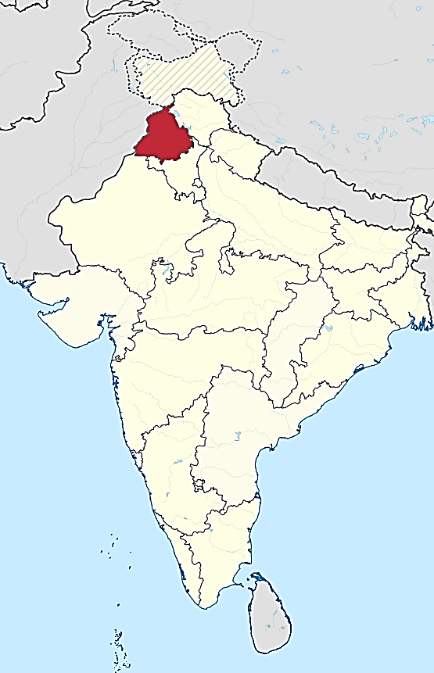
Punjab
Sikh in Italia
Le comunità sikh in Italia
provengono da più di 25 anni
dallo stato del Punjab,
nel nord dell’India.
INDIA
Notes:
INDIA

Slide 5
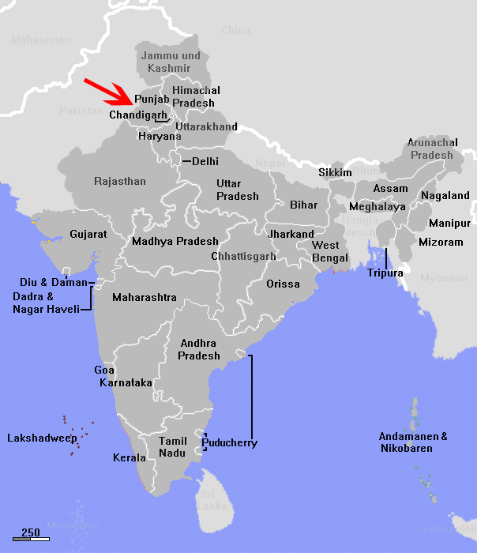
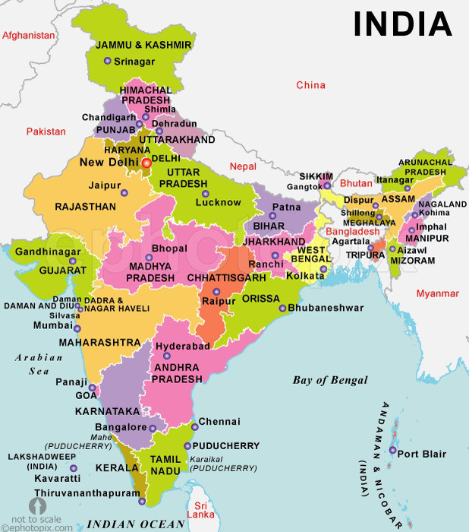
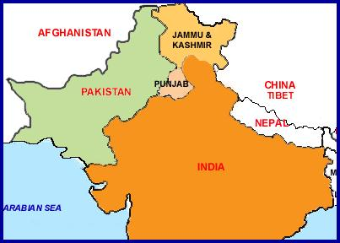

Slide 6
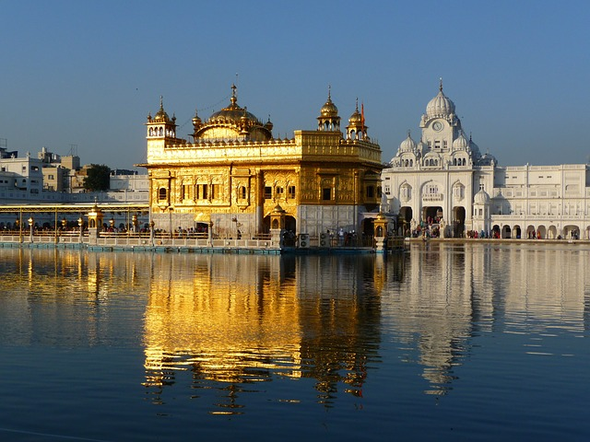
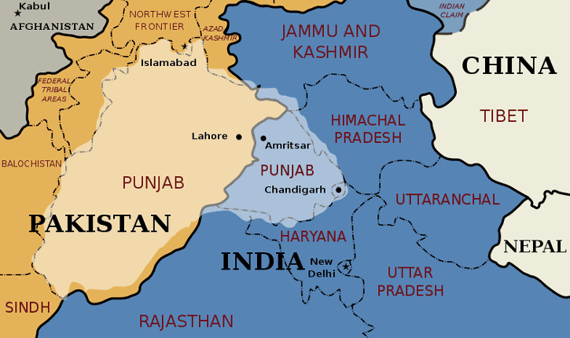
Tempio d’Oro dei Sikh
(Capitale del Punjab)
Notes:
(Capitale del Punjab)

Slide 7
Ogni tempio Sikh
si chiama Gurdwara
ed è il luogo di riunione e di preghiera
dove viene rispettato il libro sacro.

Slide 8
A Pessina Cremonese
sorge il secondo tempio sikh
più grande d’Europa dal 2011.
A Novellara in Emilia,
si trova uno dei templi più antichi
costruiti in Italia dal 2000.

Slide 9
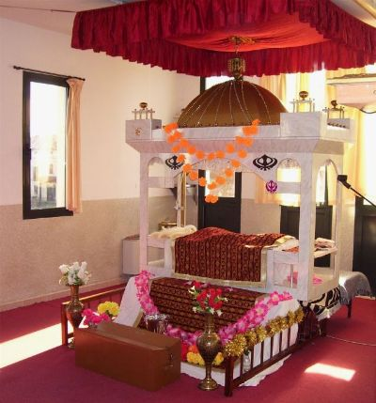
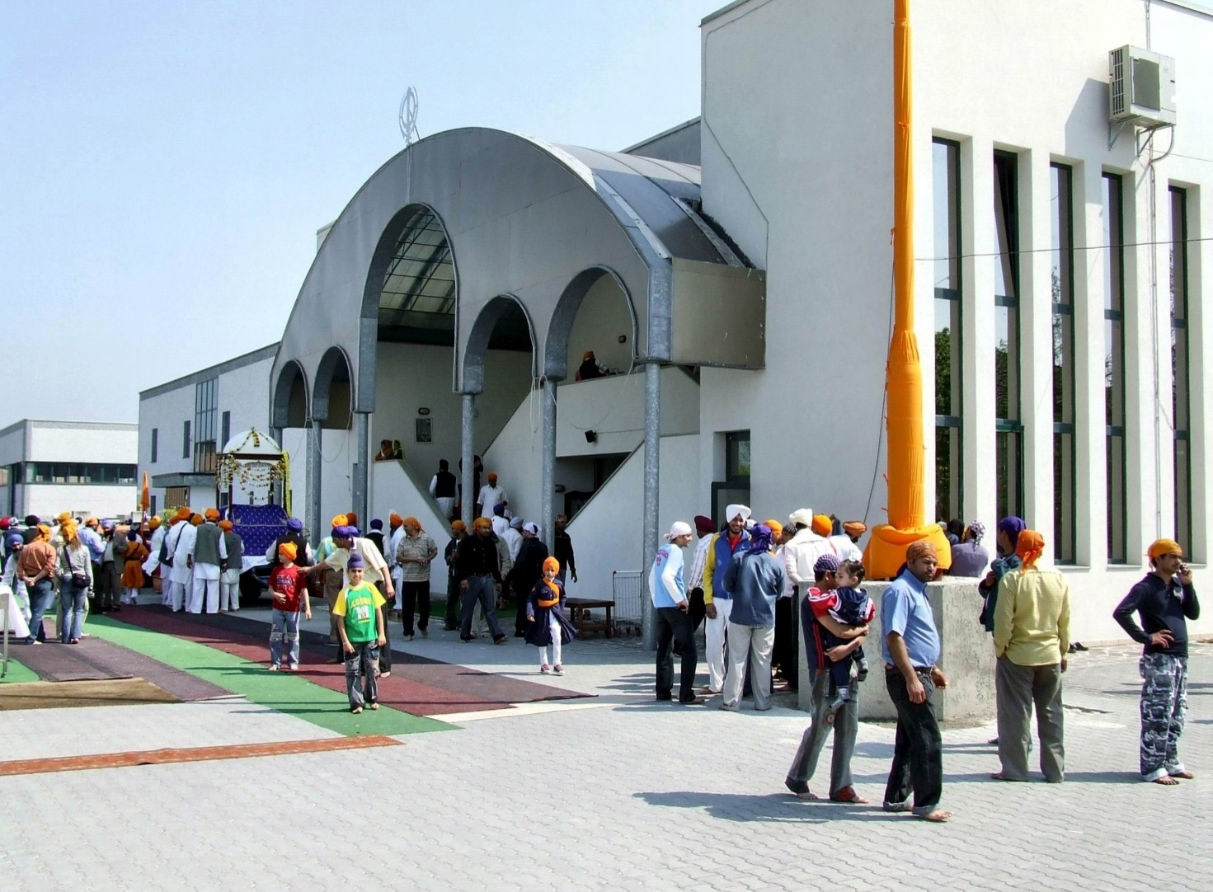
Italia: Tempio Sikh a Novellara
Il Gurdwara a Novellara
Notes:
Tempio Sikh a Novellara

Slide 10
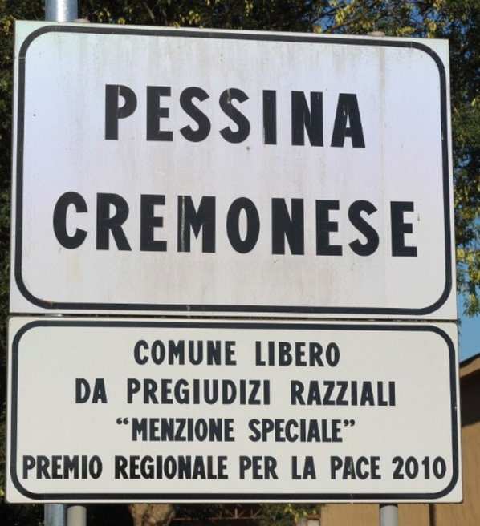
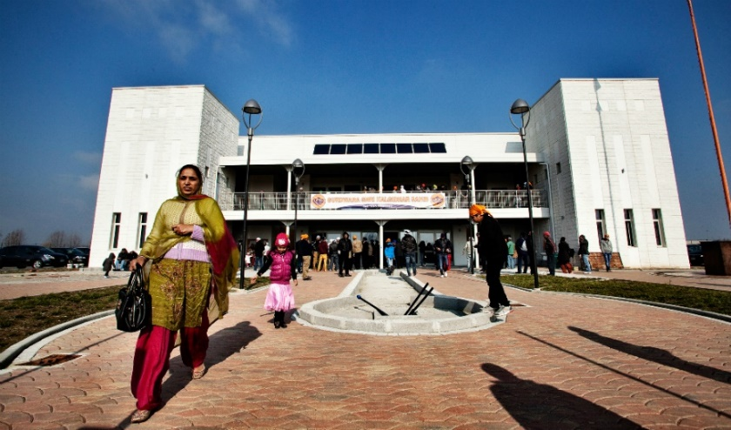
Tempio Sikh a
Pessina Cremonese
Il Gurdwara a Pessina Cremonese
Notes:
Tempio Sikh a Pessina Cremonese

Slide 11
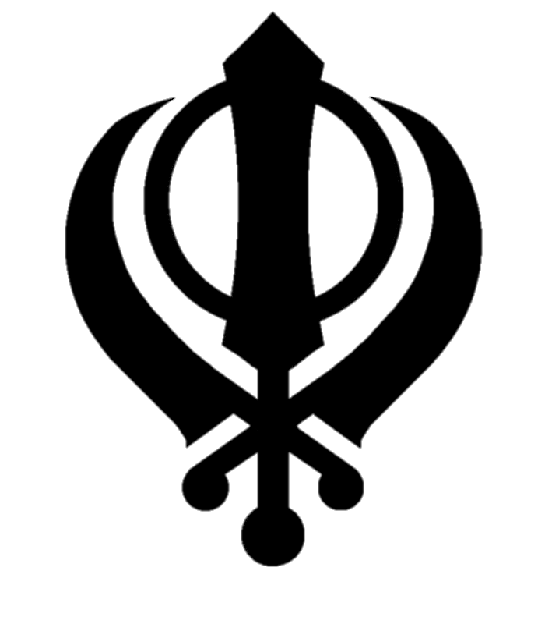
La Khanda
è il simbolo della comunità
Sikh chiamata Khalsa.
Notes:
La Khanda

Slide 12
La spada centrale a doppio taglio
simboleggia l’onnipotenza nell’unico Dio
Il cerchio simboleggia l’eternità di Dio.
Le due spade laterali stanno
per l’equilibrio spirituale e temporale.
La Khanda
è il simbolo della comunità Sikh chiamata Khalsa.
Notes:
La Khanda

Slide 13
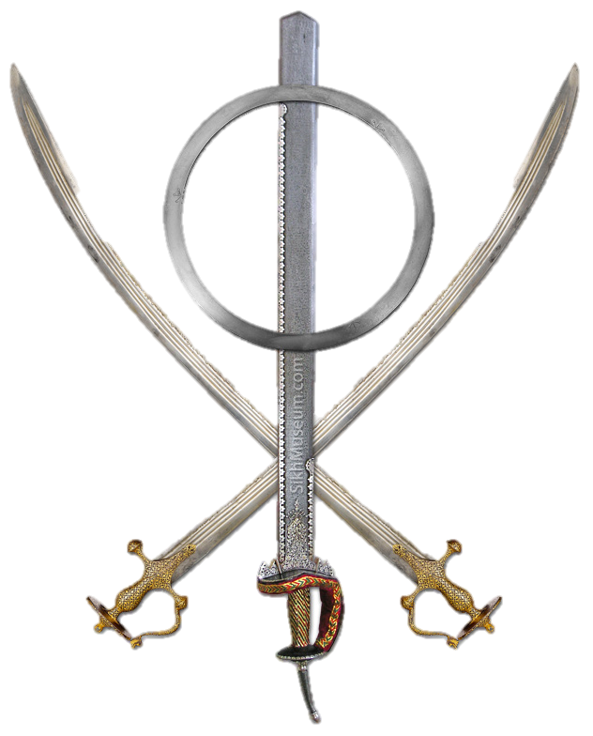
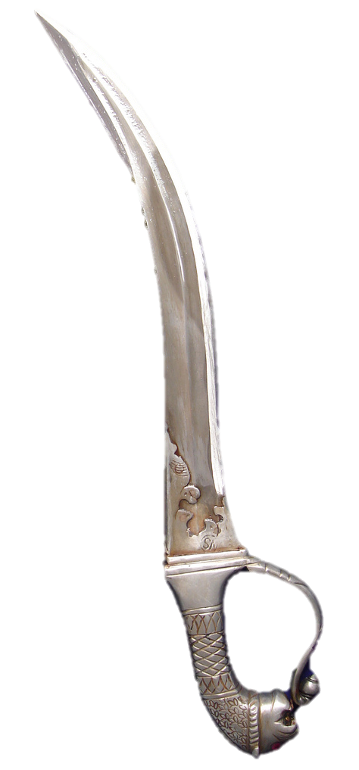

Slide 15
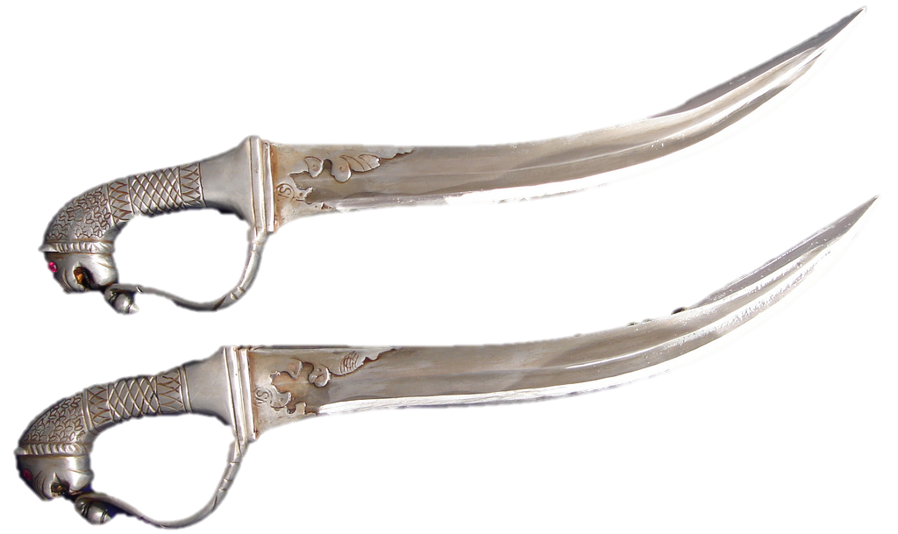

Slide 16
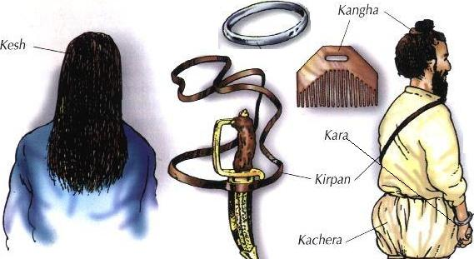
Le cinque K
Notes:
I Sikh portano come segno di appartenenza con la Comunità, il caratteristico turbante e le “Cinque K”, cioè:
1) Kés (barba e capelli mai tagliati, questi ultimi raccolti nel turbante); 2) Kanghâ (pettine in legno); 3) Kirpân (un piccolo pugnale che i Sikh annodano fra i capelli); 4) Karâ (un braccialetto di ferro); 5) Kaccha (pantaloni corti alle ginocchia).

Slide 17
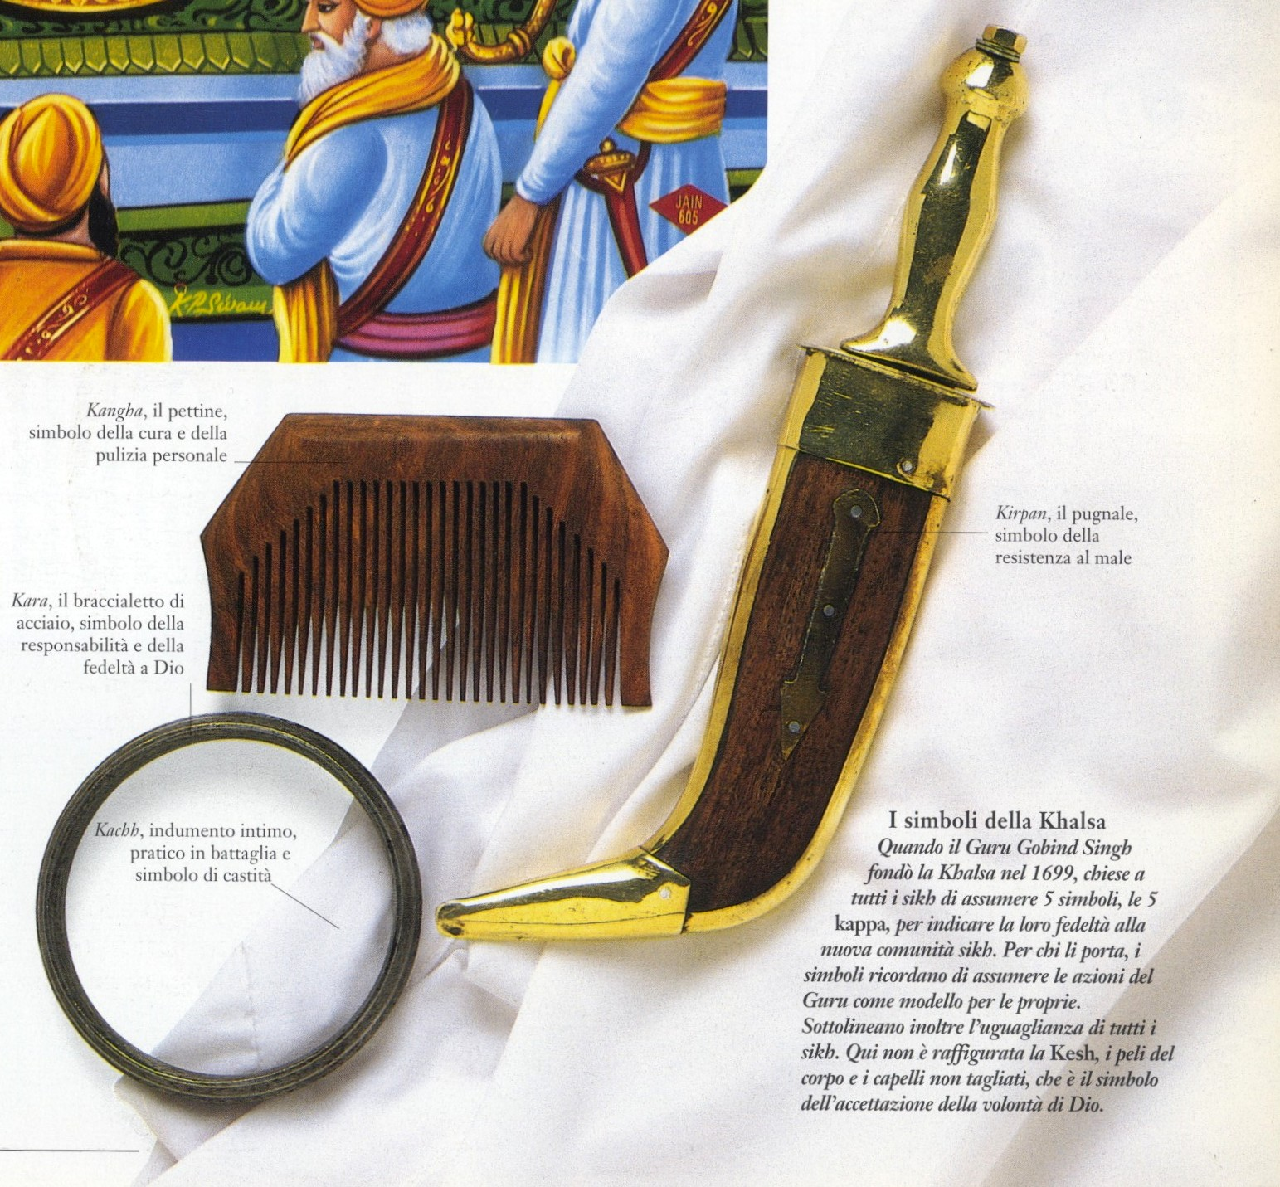
Le 5 K simbolo
della Khalsa
(la comunità sikh)
Il PETTINE kanga simbolo della cura e della pulizia personale.
Kara, il BRACCIALETTO d’acciaio, simbolo della responsabilità e della fedeltà a Dio. Ricorda che devi sempre fare il bene e allontanare il male.
Kirpan, il pugnale simbolo della resistenza al male.
La Késh, la barba e i capelli mai tagliati, questi ultimi raccolti nel turbante.
Kachh, indumento intimo pratico in battaglia e simbolo di castità.
Notes:
La Késh, la barba e i capelli mai tagliati, questi ultimi raccolti nel turbante;

Slide 18
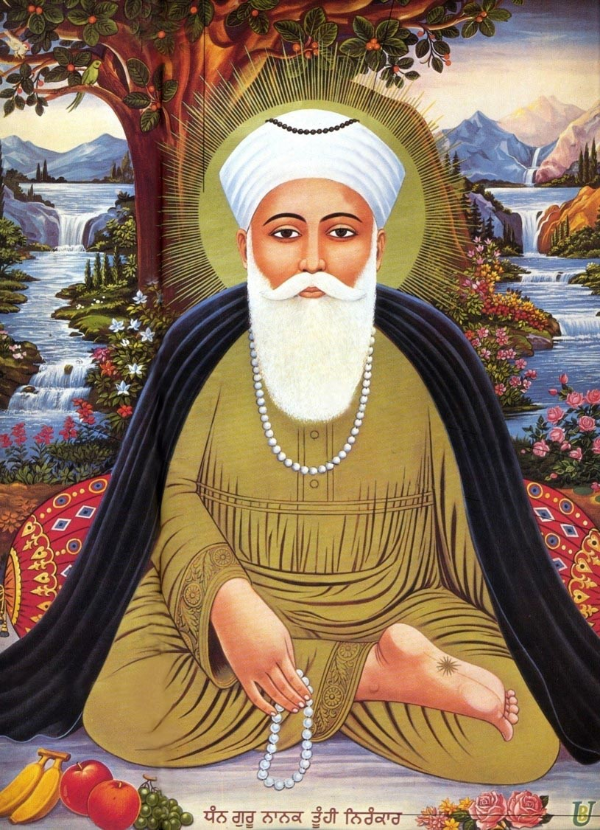
Il fondatore del Sikhismo di estrazione indù è
Guru Nanak (1469 – 1539).
Viaggiò a piedi per 25 anni sino a raggiungere
il Tibet, Sri Lanka, La Mecca e l’Afghanistan.
Ha professato un messaggio d’amore,
ha scritto inni religiosi,
inneggianti alla bellezza della vita e della natura
in quanto doni divini.
Al termine dei suoi viaggi missionari,
diffondendo il Sikhismo,
si ritirò a Kartàrpur, un piccolo villaggio nel Punjab, conducendo la vita di contadino
e continuando da lì la sua missione.
Notes:
Guru Nanak

Slide 19
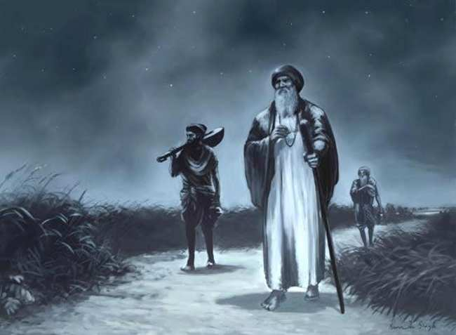
Guru Nanak nei suoi lunghi viaggi
Notes:
Guru Nanak nei suoi lunghi viaggi

Slide 20
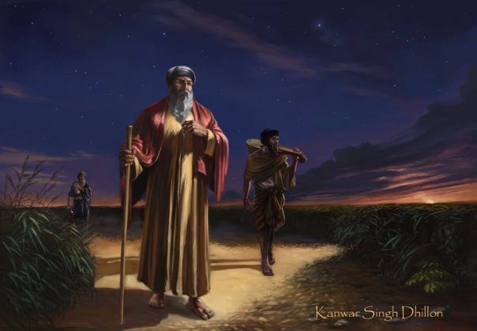

Slide 21
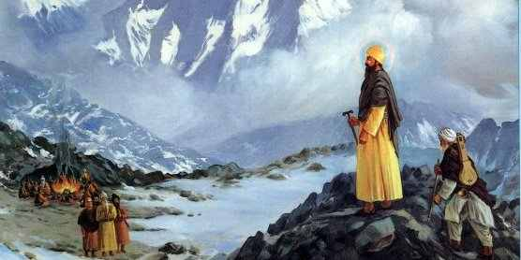

Slide 22
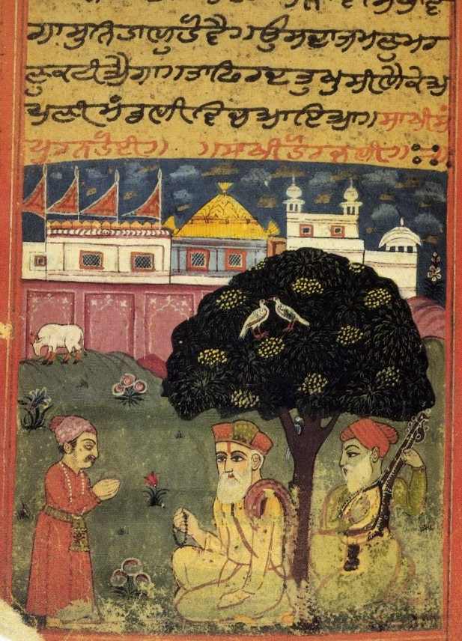

Slide 23
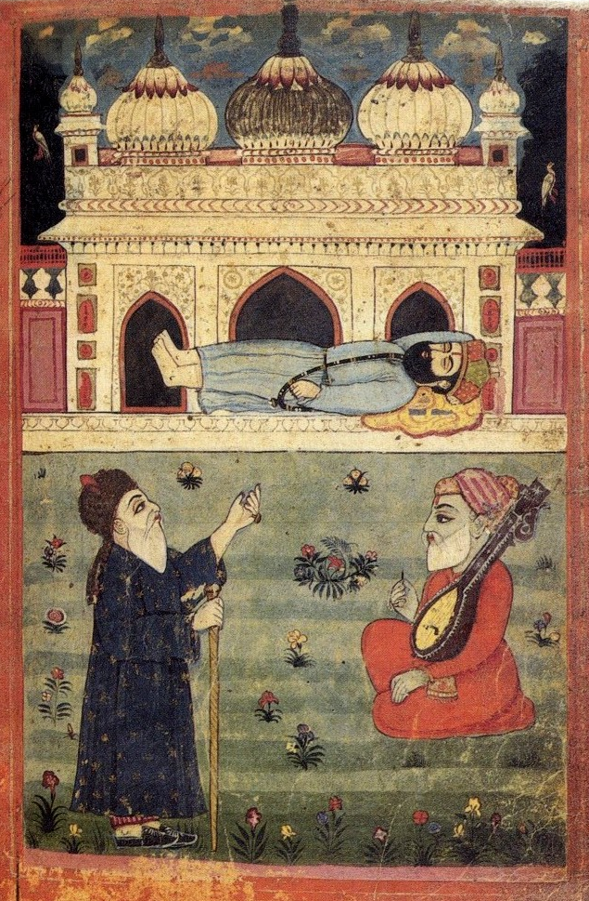

Slide 24
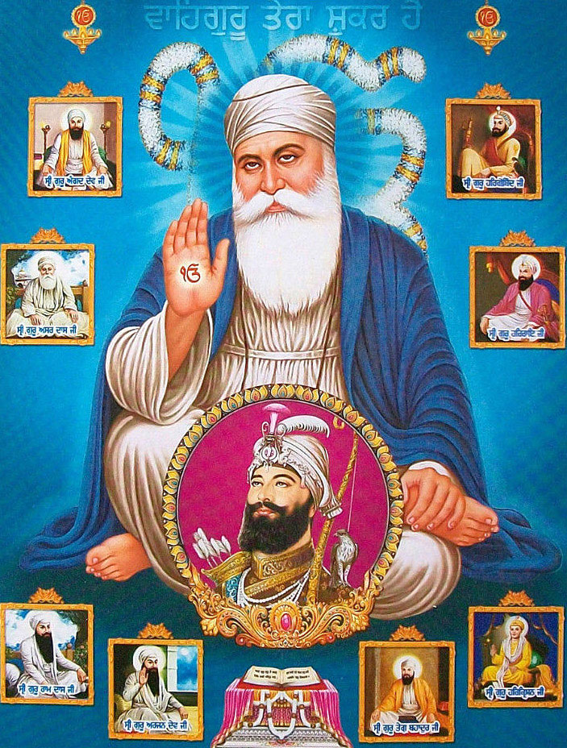
Nanak, poco prima di morire
il 7 settembre 1539
a Kartàrpur, nel Punjab indiano,
nomina il suo successore, ANGAD, suo discepolo.
Da allora, per ancora cento anni,
ogni guru designato dal precedente
avrebbe nominato il suo successore,
fino al decimo ed ultimo Guru GOBIND Singh,
che proclamò guru immortale
il Sacro Libro dei Sikh,
il Guru Granth Sahib (o Adi Granth),
con 5.930 versi di preghiere,
per ricordare il Creatore in ogni momento.
Notes:
Guru Nanak

Slide 25
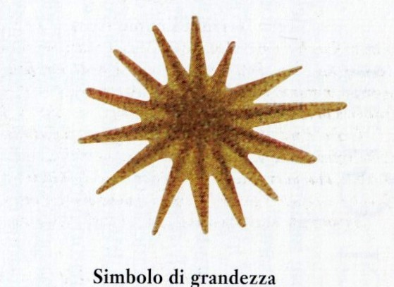
La lunga barba bianca
Il Guru Nanak
La collana degli asceti
detta «seli»
Veste color zafferano, uno scialle scuro
e ha le gambe incrociate
Dichiarazione di devozione
I grani della preghiera (mala) tenuti come se fossero un rosario
Notes:
Dichiarazione di devozione

Slide 26
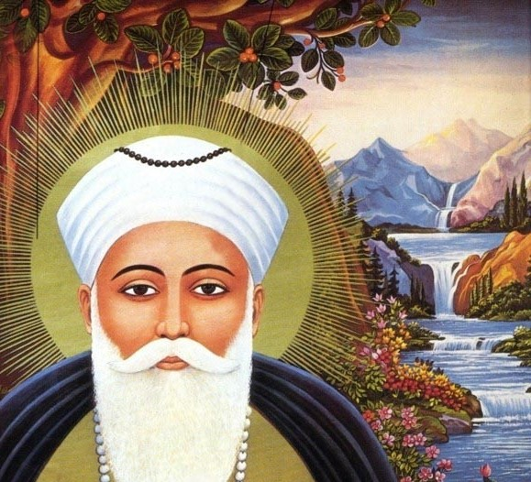
Il copricapo a forma di corona (Mukat) e l’aureola
rappresentano la santità di Nanak
Gli occhi semichiusi
rappresentano l’estasi Spirituale
Paesaggio Bucolico
per ricordare i suoi lunghi viaggi nella vita
Notes:
Il copricapo a forma di corona (Mukat) e l’aureola rappresentano la santità di nanak

Slide 27
I 10 guru che hanno fondato i sikh:

Slide 28
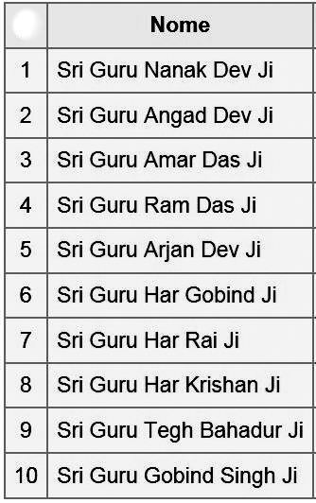
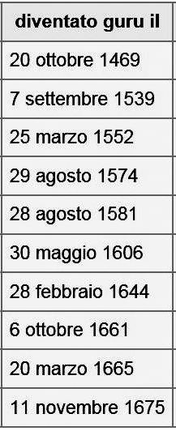

Slide 29
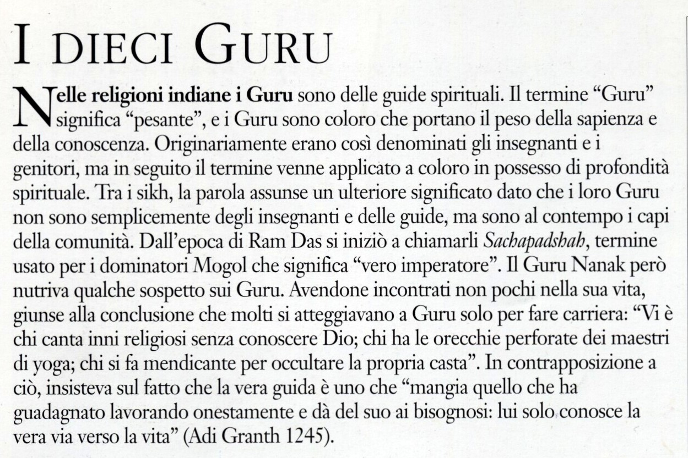

Slide 30
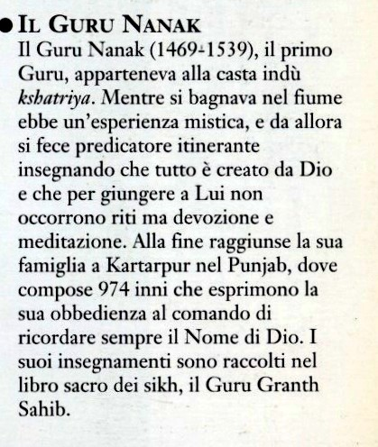
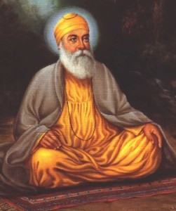
I 10 guru che hanno fondato i sikh:
1) Sri Guru Nanak fondò il Sikhismo e percorrendo migliaia di chilometri predicò di meditare il nome del Creatore;

Slide 31
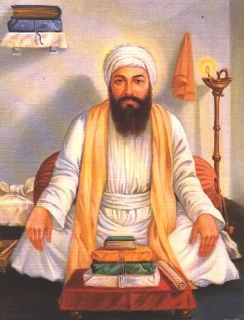
2) Sri Guru Angad Dev ji valorizzò l'uguaglianza tra le persone dando peso all'istruzione;

Slide 32
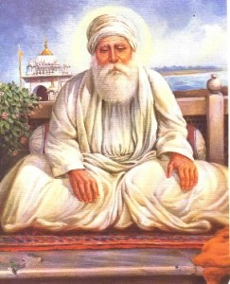
3) Sri Guru Amar Das ji insegnò a servire con umiltà e a trattare la donna alla pari dell'uomo. Si oppose al rito della «Sati», cioè l'usanza diffusa tra gli indù di bruciare la vedova sulla pira funebre;

Slide 33
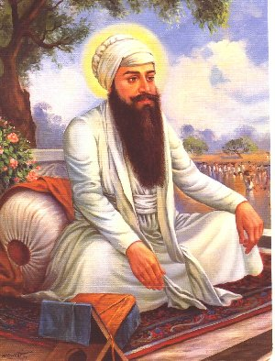
4) Sri Guru Ram Das ji con la costruzione del Tempio d’Oro fece capire che nella casa del Creatore sono ben accolti tutti, senza distinzioni di religione o di casta;

Slide 34
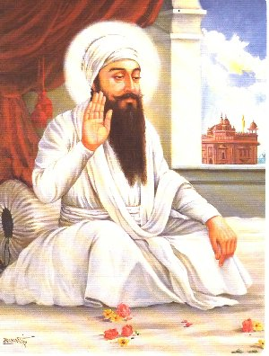
5) Sri Guru Arjun Dev ji subì atroci torture per sottolineare l'importanza di accettare il volere del Creatore;

Slide 35
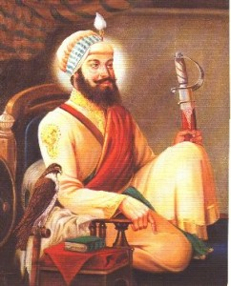
6) Sri Guru Hargobind Sahib ji insegnò che quando ogni altro mezzo risulta inutile è lecito l'uso delle armi (legittima difesa);

Slide 36
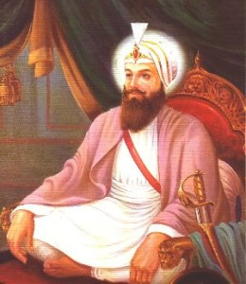
7) Sri Guru Har Rae Sahib ji intervenne durante le epidemie costruendo case di cura (Ospedali);

Slide 37
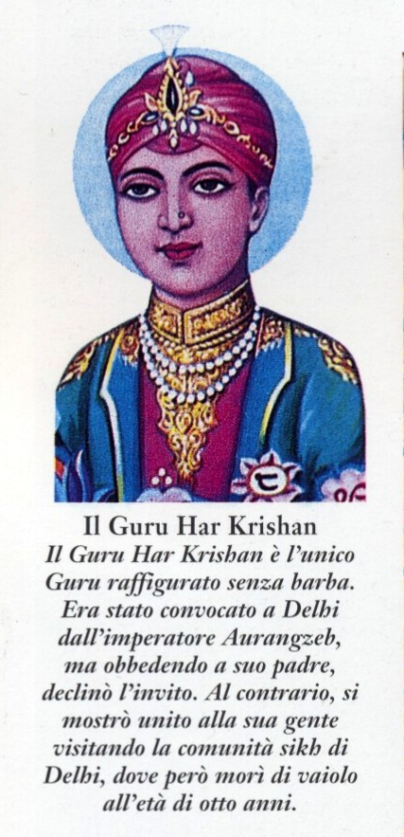
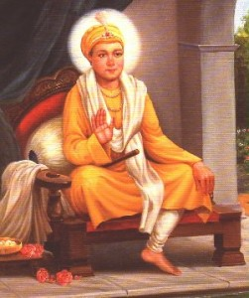
8) Sri Guru Harkrishan Sahib ji insegnò a sacrificare il proprio bene per quello degli altri (l’amore, la solidarietà);

Slide 38
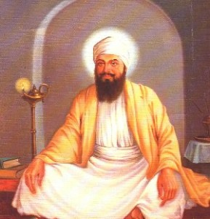
9) Sri Guru Tegh Bahaddar ji si sacrificò salvando la religione induista;

Slide 39
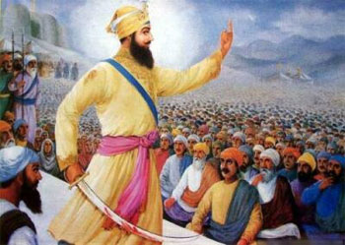
10) Sri Guru Gobind Singh ji
attribuì ai propri sikh una diversa identità,
creando la Khalsa (= La comunità Sikh).

Slide 40
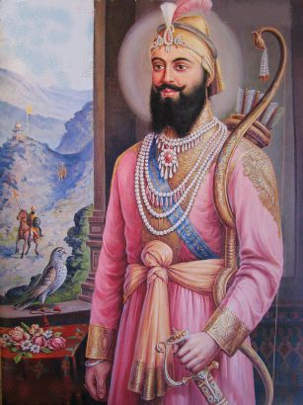
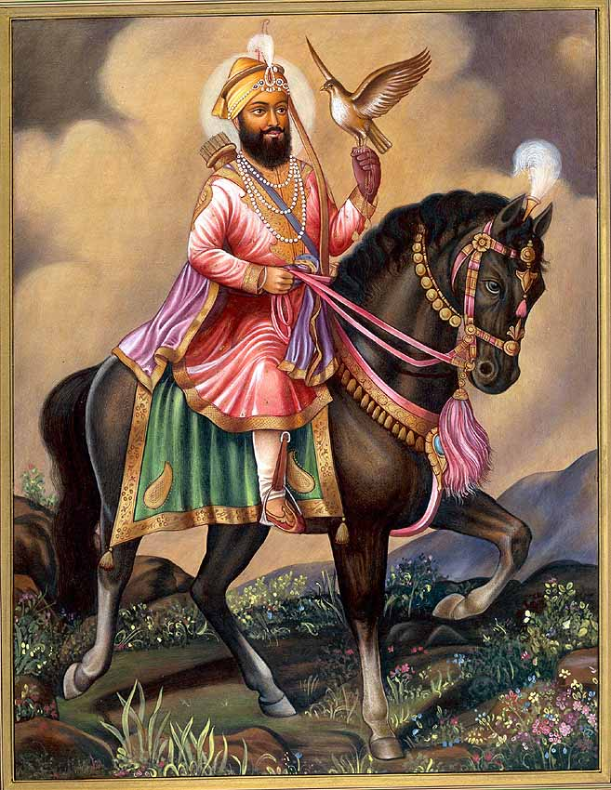
10) Sri Guru Gobind Singh ji

Slide 41
Sri Guru Gobind Singh ji
Nell'aprile 1699, per eliminare ogni differenza tra le persone (di casta, di ricchezza, ecc.), Guru Gobind Singh Ji introdusse il battesimo (l’Amret),
con il quale ogni uomo prendeva il cognome "Singh" (= leone)
e ogni donna "Kaur" (= principessa)
e che prevedeva per gli uomini, ma anche per le donne, l'assunzione di 5 simboli (kakaar).

Slide 42
X°

Slide 43
Sri Guru Granth Sahib ji o semplicemente Granth (= Il Libro).
La sua ultima recensione fu curata dal 10° Guru Gobind Singh nel 1705.
In particolari occasioni solenni, si pratica
l'Akhand Panth
il rito della lettura completa delle 1430 pagine del Libro Sacro
senza interruzioni
da parte di 5 Lettori, nell'arco di 48 ore.

Slide 44
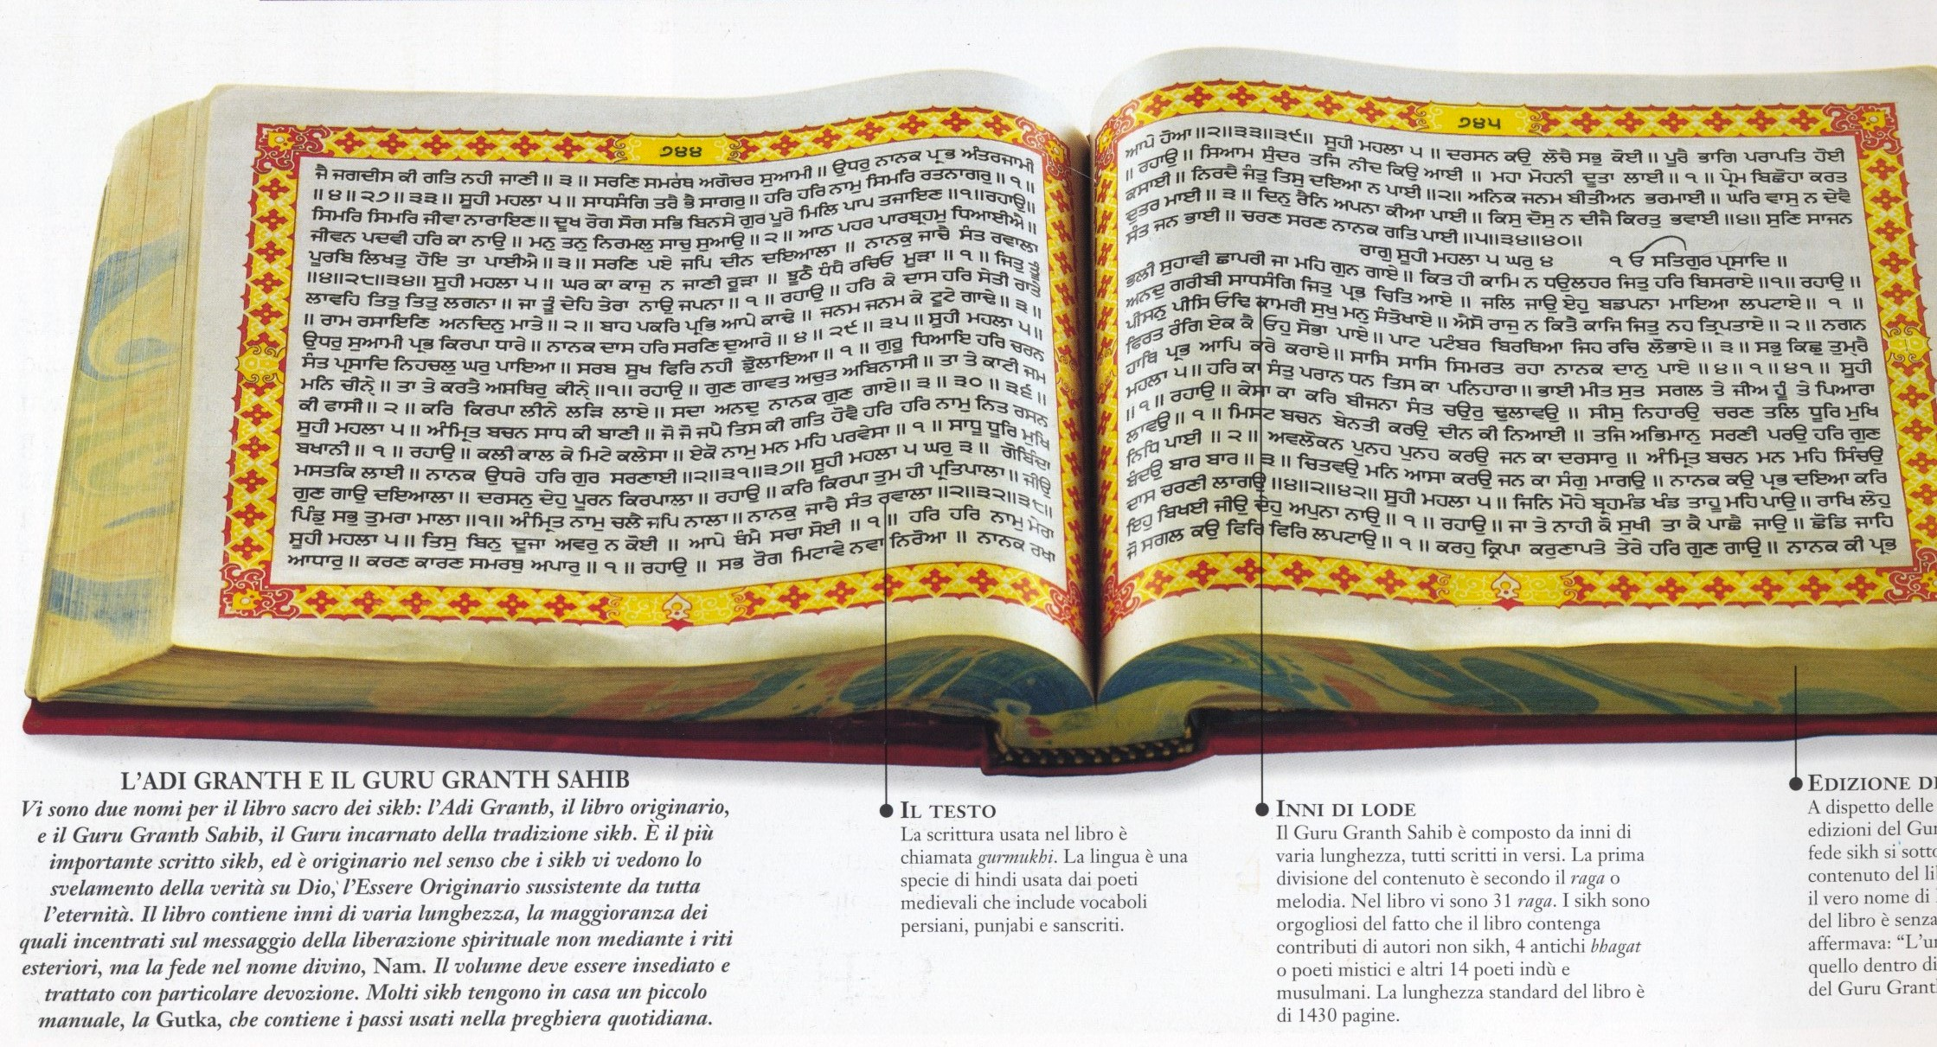
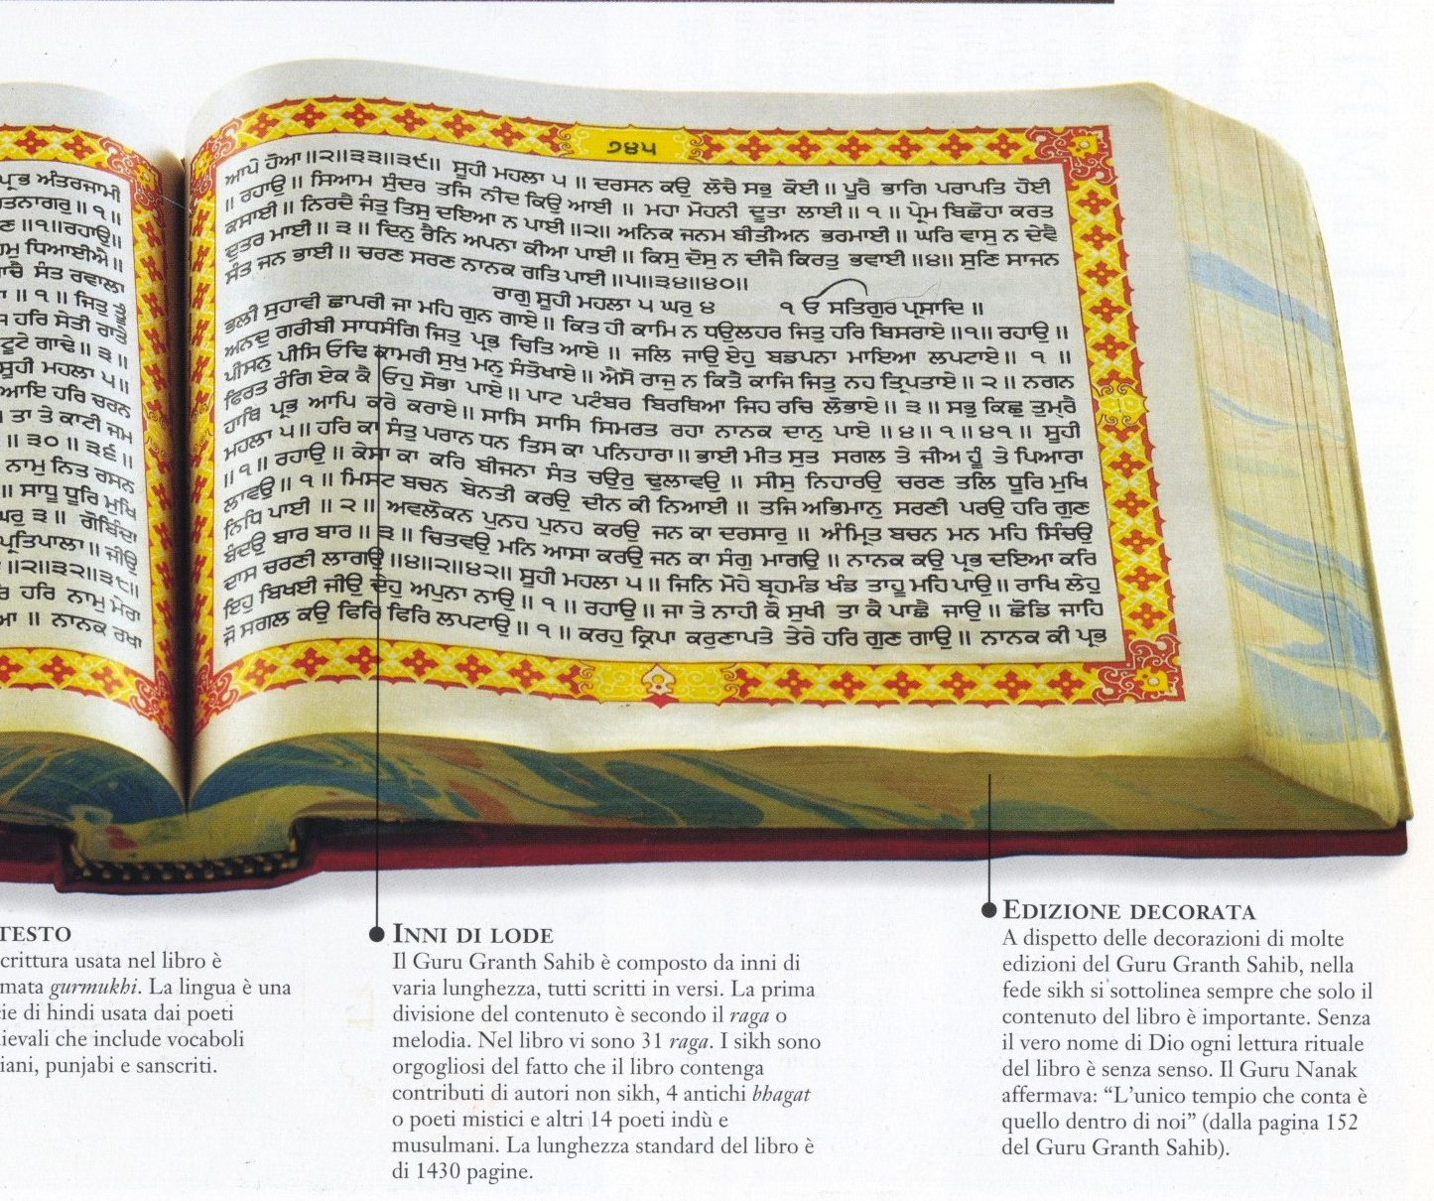
Il Sacro Libro «Guru Granth Sahib»
Notes:
Il libro Sacro «Granth»

Slide 45
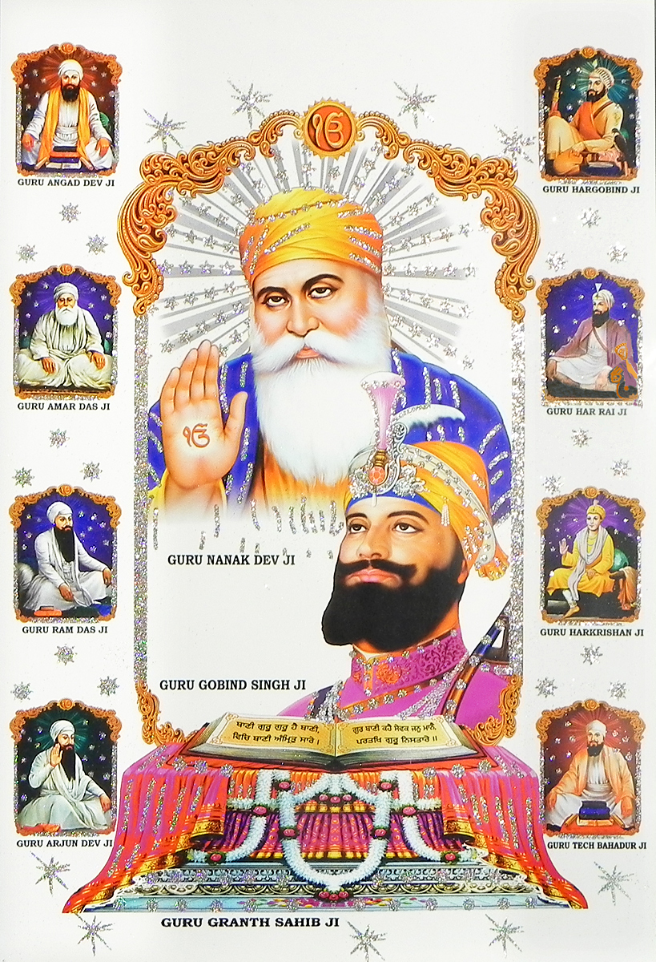

Slide 46
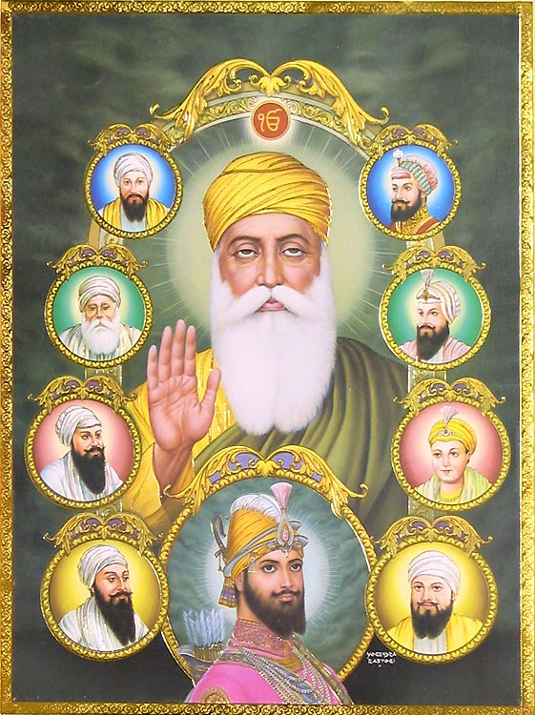

Slide 47
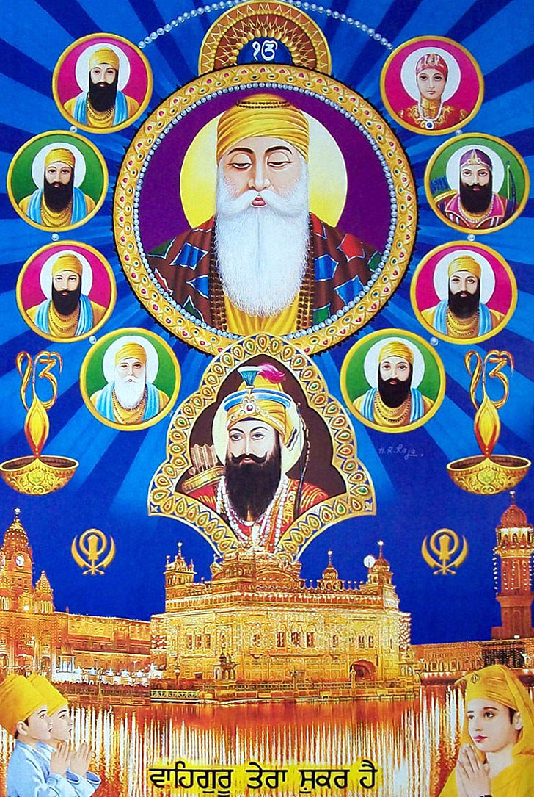

Slide 48
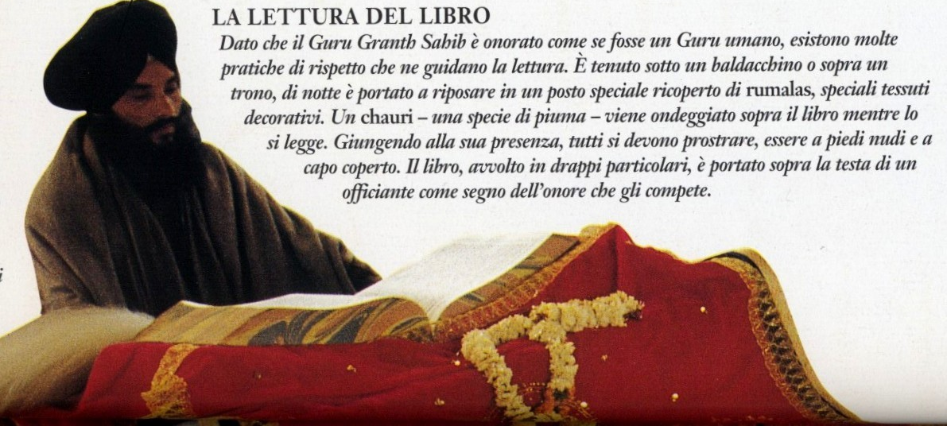

Slide 49
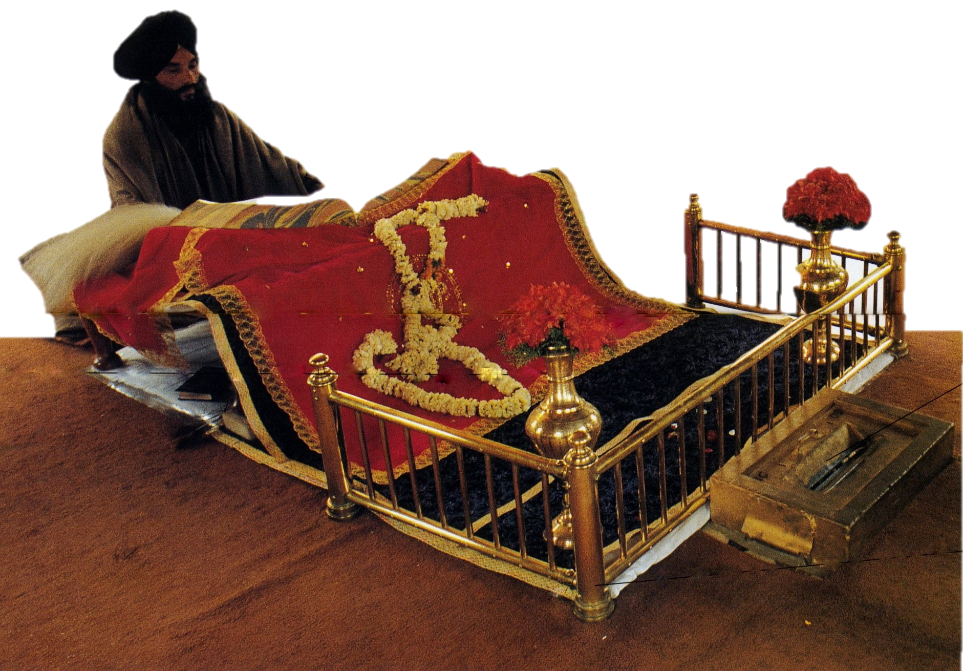
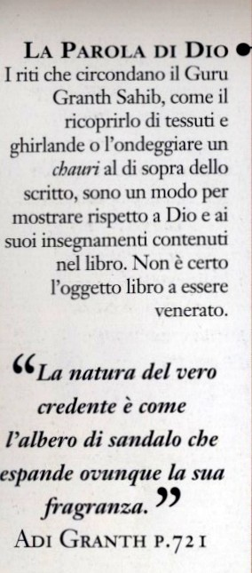

Slide 50
Il Chauri
(la Sacra Piuma)
Peli di coda di bue tibetano
Notes:
Peli di coda di bue tibetano

Slide 51
Notes:
gurdwaragurdwara

Slide 53
Tempio Sikh Mumbai 2011
foto di C. Gobbetti
Notes:
Tempio Sikh Mumbai foto di C. Gobbetti 2011

Slide 56
Tempio Sikh
Castiglione delle Stiviere
foto di C. Gobbetti 2016

Slide 57
Tempio Sikh
Castiglione delle Stiviere

Slide 59
Stanza dove il testo sacro viene depositato alla sera e ripreso al mattino
Notes:
Stanza dove il testo sacro viene depositato alla sera e ripreso al mattino

Slide 62
Il Tempio d’Oro
Detto anche Harmandir, concluso nel 1601, custodisce il libro sacro dei sikh (il Granth) che viene insediato qui, ogni giorno, alle 5 del mattino. Vi sono quattro entrate, a significare l’apertura della gente di ogni classe sociale dai quattro punti cardinali nel mondo. Si dice che sia stato costruito sul luogo dove il Guru Nanak usava meditare.
Il lago della immortalità
Un racconto popolare narra che uno storpio lebbroso arrivò al lago di Amritsar. Notò che le vacche nere che si immergevano uscivano bianche. Si gettò dentro e ne uscì guarito.
Accanto al lago vi sono ancora le assi servite al malato per strisciare nell’acqua.
La dimora del Libro
Custodisce durante la notte il Sacro Libro che può essere consultato solo di giorno nel tempio d’Oro. E’ anche usato come centro di conferenze.
Il corridoio di marmo
Unisce il marciapiede che circonda il lago con il tempio. Da qui si può udire il suono del kirtan, il canto degli inni.
L’entrata del Tempio
Nella parte superiore c’è un tesoro composto da 4 serie di porte d’oro, baldacchini tempestati di gioielli e dalle spade d’oro che furono usate per scavare il lago. Dietro le due torri c’è il langar dove viene distribuito il cibo a tutti.
Notes:
Il corridoio

Slide 68
Tempio d’Oro Amritsar 2015
foto di C. Gobbetti

Slide 80
Estate 2015
Stefano Lusuardi e Claudio Gobbetti
(Amritsar)
Notes:
Estate 2015
Stefano Lusuardi e Claudio Gobbetti

Slide 83
Il sikhismo nasce come tentativo per superare la contrapposizione religiosa fra islamismo e induismo e porre un freno alle guerre di religione che insanguinarono l’India per secoli.
Dopo il mille infatti in India si riversarono ondate di invasioni di mussulmani di varie etnie scatenando una serie di conflitti e guerre sanguinose.
Alla fine del 1400 nel Punjab, il guru Nanak fondò un nuovo culto che intendeva sintetizzare l’islamismo e induismo cogliendo l’essenziale delle due religioni che, secondo la sua dottrina, si potevano quindi conciliarsi mettendo fine a secoli di guerre.
Ma il tentativo non ebbe esito pratico: la stragrande maggioranza dei seguaci delle due religioni rimasero fermi sulle loro posizioni e in pratica il sikhismo si pose come una terza religione in conflitto più o meno aperto con le altre due fedi.

Slide 86
Le cerimonie dei Sikh
sono quelle associate con la nascita, il dare il nome al bambino, l’Amrit (battesimo),
‘ l’Anand Karaj’ (matrimonio) e la cerimonia funebre.
La più importante di tutte è l’Amrit (battesimo Sikh).
Non ci sono rituali speciali per queste cerimonie.
L’unico aspetto importante è la recitazione di ‘Shabad’ (inno) del Sacro Libro SHIRI GURU GRANTH SAHIB JI.

Slide 87
L’unione matrimoniale nella religione Sikh è un unione sacra e non un contratto sociale.
Il matrimonio di una coppia Sikh viene festeggiato facendo quattro giri intorno al Sacro Libro Shri Guru Granth Sahib.
Ogni volta viene recitato da un «sacerdote sikh», un ‘Shabad’ – ‘Epithalamium’ (inno) che è una parte del rito matrimoniale, e che rende ufficia la cerimonia matrimoniale.
Il sacerdote dice alla coppia di costruire i loro rapporti coniugali seguendo il modello descritto in questi quattro ‘Shabads’ (inni).
Notes:
L’unione matrimoniale nella religione Sikh è un unione sacra e non un contratto sociale. Il matrimonio di una coppia Sikh viene festeggiato facendo quattro giri intorno al Shri Guru Granth Sahib. Ogni volta un ‘Shabad’ – ‘Epithalamium’ [inno, N. d. T.], che è una parte del rito matrimoniale, viene recitato da un sacerdote sikh, che officia la cerimonia matrimoniale. Il sacerdote dice alla coppia di costruire i loro rapporti coniugali seguendo il modello descritto in questi quattro ‘Shabads’ (inni).
La stessa cerimonia viene praticata nel caso di un secondo matrimonio di una vedova o di un vedovo.

